Slide 1
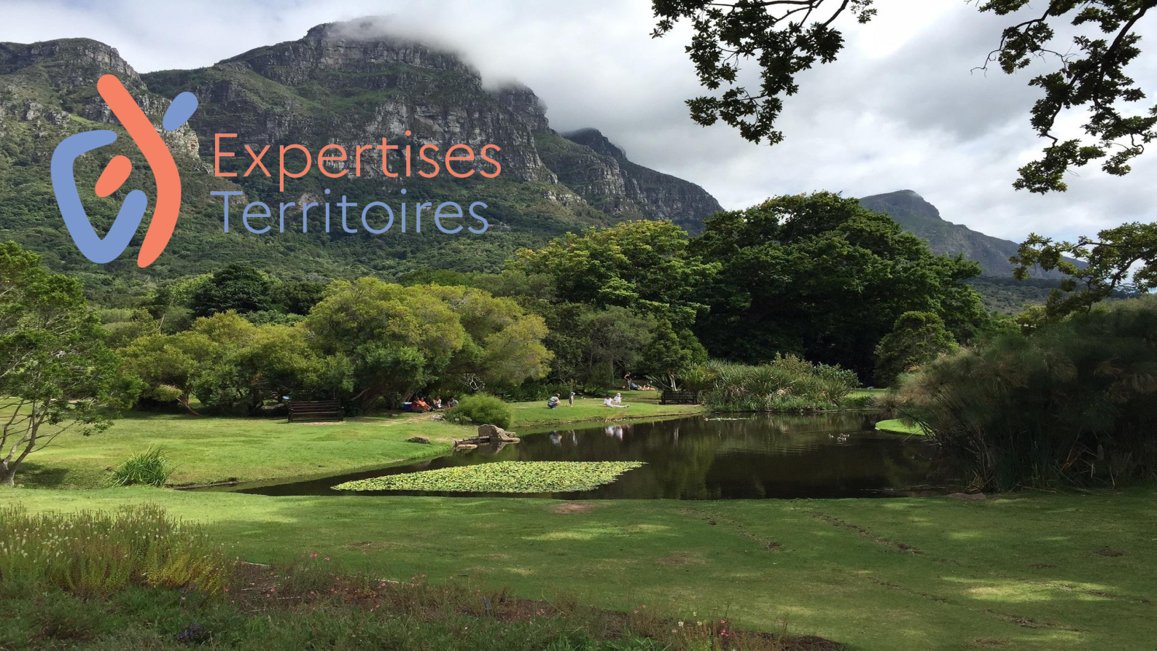
S’inscrire sur Expertises.Territoires et accéder à la communauté
France Mobilités Grand Est

Slide 2
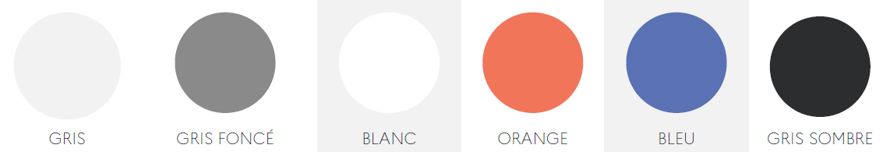
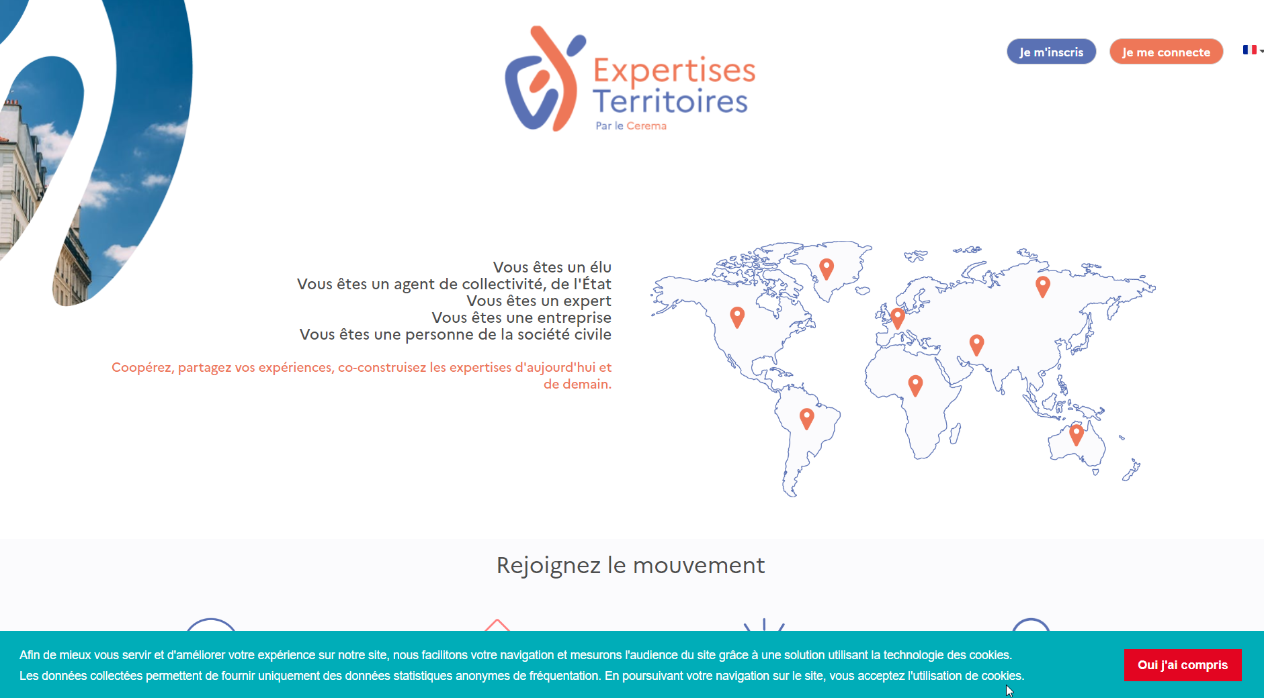
Inscription - page 1/3
S’inscrire sur la Plateforme Expertises.Territoires
Etape 1
Accéder à la Plateforme Expertises.Territoires en suivant le lien : www.expertises-territoires.fr
Etape 2
Accéder à la page de création de compte
Cliquer sur
“Je m’inscris”

Slide 3
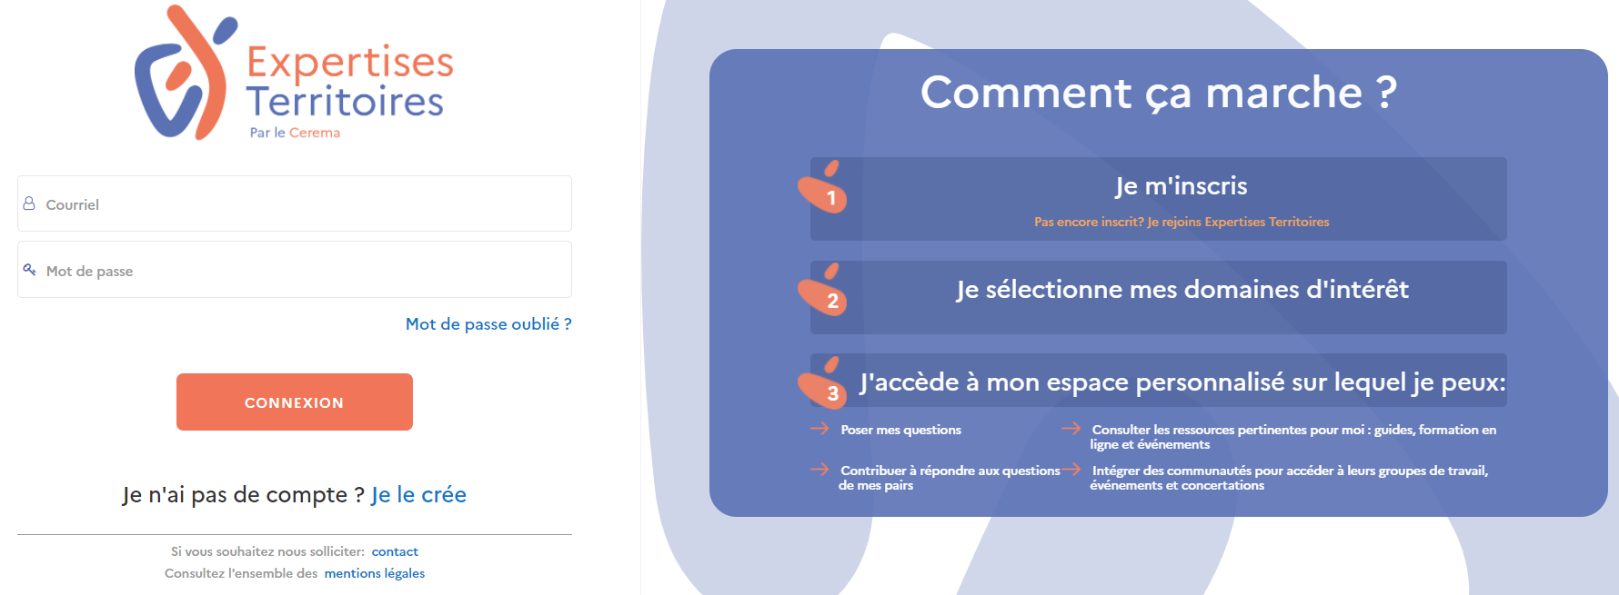
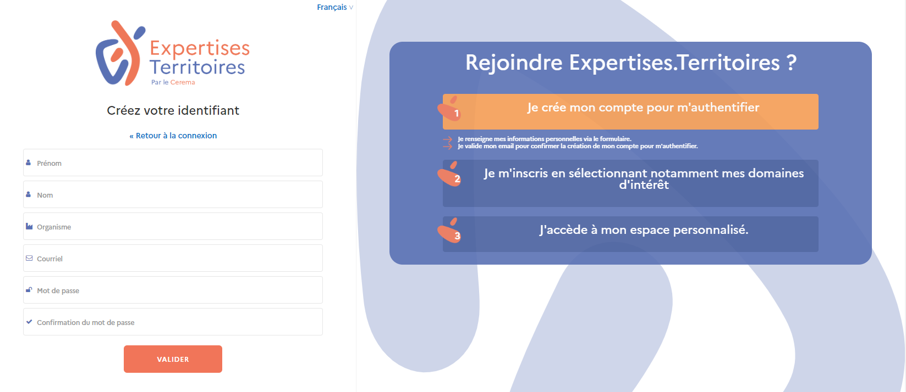
Inscription - page 2/3
S’inscrire sur la Plateforme Expertises.Territoires
Etape 3
Créer un compte pour vous inscrire sur Expertises.Territoires
1
2
Cliquer sur “Je le crée”
Renseigner les informations puis cliquer sur “Connexion”
Rappel : Expertises.Territoires est un site professionnel, nous vous invitons à utiliser votre adresse mail professionnelle pour vous inscrire
Vous allez recevoir un email de validation sur votre boîte mail

Slide 4
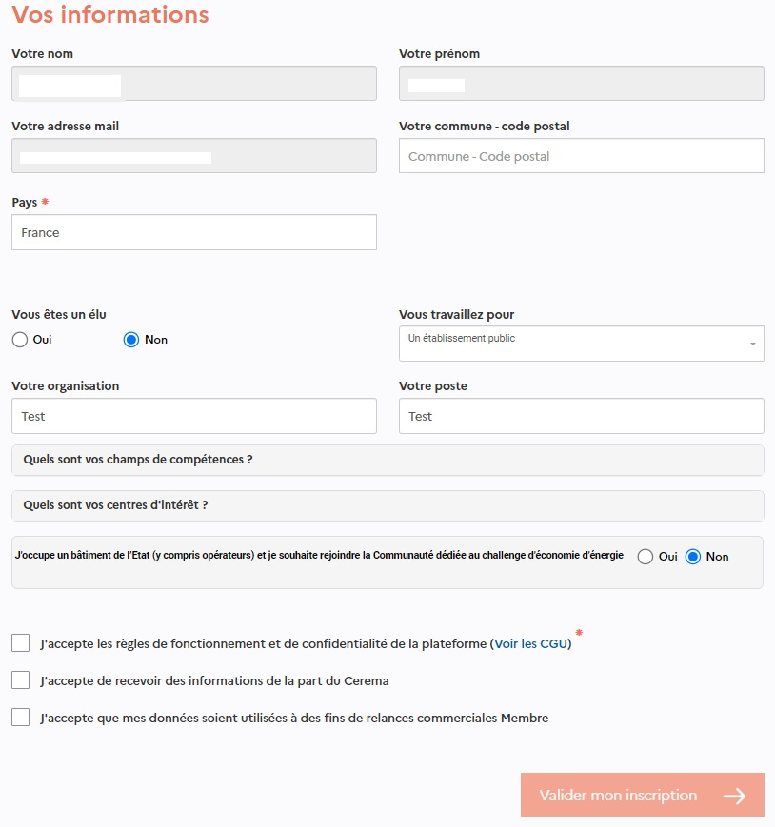
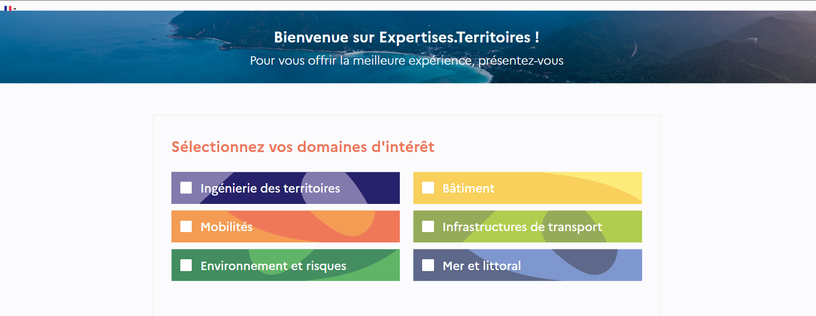

Inscription - page 3/3
S’inscrire sur la Plateforme Expertises.Territoires
Après avoir validé votre email, revenez sur https://www.expertises-territoires.fr/ pour compléter votre profil
Etape 4
1
2
Renseigner l’ensemble des cases puis cliquer sur “Valider mon inscription”
Sélectionner vos domaines d’intérêt en cochant les cases en face de chacun
Pourquoi sélectionner des domaines d'intérêt ?
Cette sélection vous permettra d’accéder aux communautés et aux contenus en lien avec ce qui vous intéresse. Vous pouvez en sélectionner autant que vous le souhaitez.

Slide 5
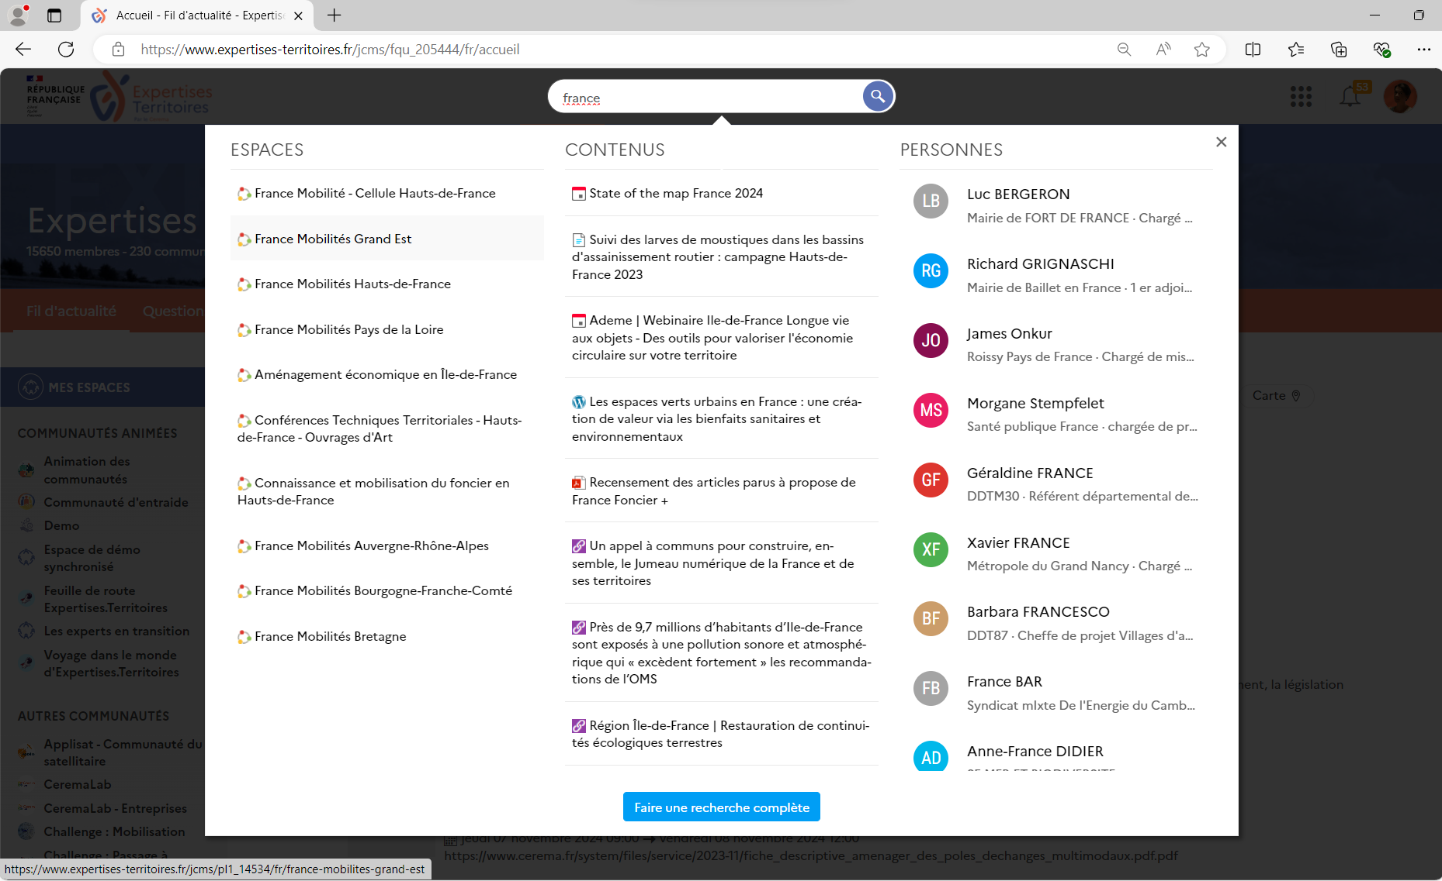
Accès communauté - page 1/2
Accéder à la communauté France Mobilités Grand Est sur la Plateforme Expertises.Territoires
Pour rechercher votre communauté,commencer à taper le nom de votre communauté sans valider et l’autocomplétion vous propose les espaces associés
Etape 5
Tapez dans la barre de recherche « france mobilités» sans validerl
Cliquer sur le nom de votre communauté pour accéder à l’espace dédié
Vous pouvez aussi cliquer sur le lien direct : France Mobilités Grand Est - Expertises Territoires (expertises-territoires.fr)

Slide 6
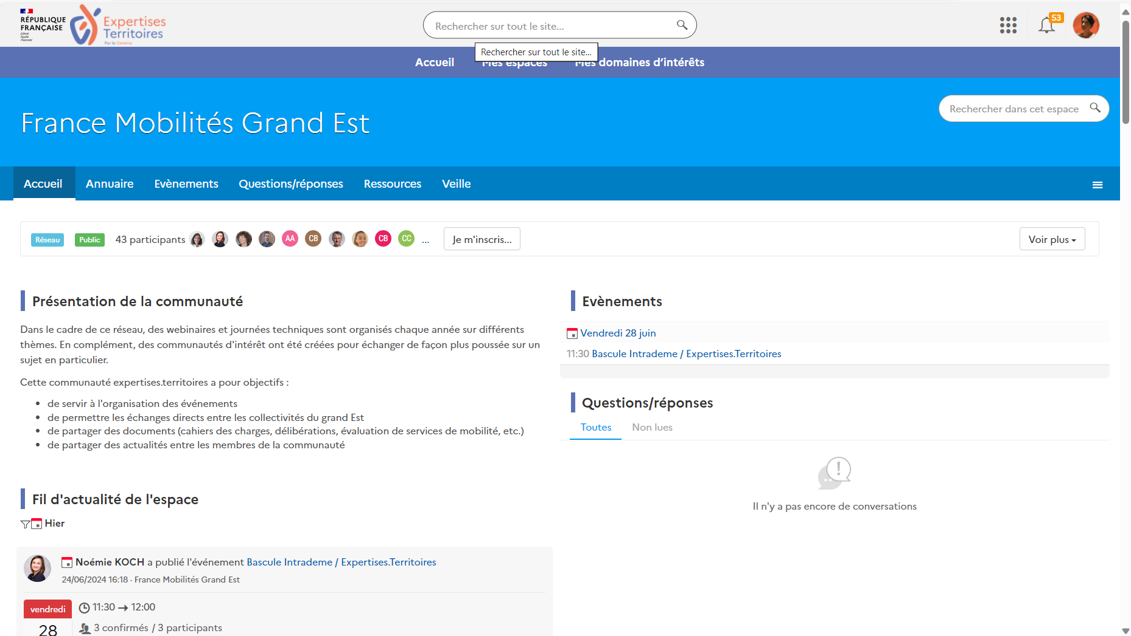
Accès communauté - page 1/2
S’inscrire à la communauté
Etape 6
Sélectionner je m’inscris
Vous êtes alors inscrit dans la communauté

